Slide 1

Mobilná aplikácia
MOBILE APPLICATION
Semestrálna práca
Autor: Nikola Oboňová
Odbor: Mobilní technologie

Slide 2

Názov a popis aplikácie
Názov: Simple Weather
Aplikácia umožní používateľom
jednoduché vyhľadávanie
a prezeranie aktuálnych
poveternostných podmienok
Notes:
Posledným krokom k dosiahnutiu zhody s GDPR sú zmeny procesov. Vychádzame z analytickej fázy a informáciách o nezhodách. Implementácia predstavuje úpravy, nasadenie technológií, upgrade systému, doplnenie procesov a definovanie pravidiel ochrany osobných údajov.
Zmena procesov organizácie
Cieľom je zabezpečiť zefektívnenie práce s osobnými údajmi a minimalizovanie uloženého, spracovávaného a prenášaného množstva. Výhodou je zmenšenie rozsahu, v ktorom je nutné prijímať opatrenia pre ich ochranu a zníženia nákladov na dosiahnutie zhody.
Ide predovšetkým o zriadenie, odstránenie, zmeny, prenos osobných údajov:, hlásenie incidentov a riadenie kontinuity systémov.
Návrh ICT opatrení
Ide o významnú fázu, ktorej cieľom je zmeniť infraštruktúru IS organizácie, aby bola schopná vykonávať technické opatrenia v súlade s požiadavkami GDPR. Kľúčové oblasti sú riadenie prístupu, ukladače a zálohovanie dát, monitorovanie a logovanie, IDS/IPS, kryptografia, siete, mobilné zariadenia, antivírová ochrana a iné.
Právne aspekty
Zmeny nastávajú taktiež vo vzťahoch v organizácií a ich klientkami, dodávateľmi alebo kontrolnými orgánmi. Zmeny v zmluvných a právnych vzťahoch môžu obsahovať súhlas subjektov , zamestnanecké zmluvy, zmluvy s dodávateľmi, zmluvy o zachovaní dôvernosti informácii a ďalšie.
Role
Je potrebné definovať rolu, kto bude riadiť ochranu osobných údajov a ponesie zodpovednosť. Poverenec pre ochranu osobných údajov musí byť vymenovaný ak spracovanie prevádza orgán verejnej moci či verejný subjekt, jeho činnosť vyžaduje rozsiahle pravidelné a systematické monitorovanie subjektov údajov alebo spracovanie špeciálnych kategórií údajov.

Slide 3
Manifest
Aby sa aplikácia mohla pripájať k údajom z internetu, musíme v aplikačnom manifeste deklarovať príslušné oprávnenie:
<uses-permission android:name="android.permission.INTERNET"/>
Portrait mode

Slide 4

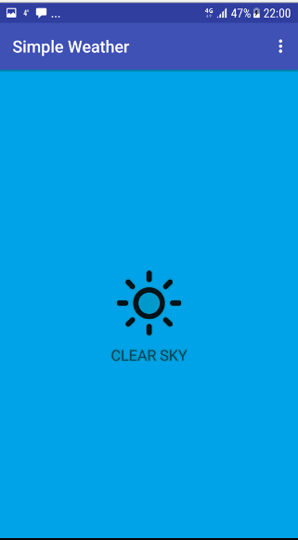
Ikony počasia
Sunny
Foggy
Snowy
Drizzle
Thunder
Cloudy
Clear-night
Rainy
Notes:
Prenos osobných údajov z vašej služby ku konkurencii budeme musieť zabezpečiť bezplatne a v meta dátach
Ak nás niektorý používateľ z databázy našej webovej stránky či aplikácie požiada o poskytnutie jeho osobných údajov konkurenčnému webu či aplikácii, povinnosť vyhovieť nastupuje, len ak sú splnené nasledovné podmienky:
Prevádzkovateľovi webu či aplikácie boli údaje poskytnuté samotným používateľom
K spracovaniu týchto údajov došlo na základe súhlasu alebo v rámci plnenia zmluvy (napr. v záujme poskytnutia určitej služby)
K spracovaniu údajov došlo automatizovane (napr. kliknutím na tlačidlo „zaregistrovať sa“)
GDPR zavádza povinnosť ustanoviť tzv. zodpovednú osobu (DPO, Data Protection Officer)
Podnikatelia, ktorí systematicky, pravidelne a vo veľkom rozsahu monitorujú dotknuté osoby (napr. pri retargetingu a rôznych formách behaviorálnej reklamy), musia podľa GDPR ustanoviť zodpovednú osobu, ktorá bude mať na starosti kontrolu postupov pri spracúvaní osobných údajov, poskytovanie informácií či spoluprácu s Úradom na ochranu osobných údajov. Zodpovednou osobou môže byť externý dodávateľ služieb ako i vlastný zamestnanec, avšak iba za splnenia prísnych (najmä kvalifikačných) podmienok.
GDPR zavedie povinnosť nahlasovať bezpečnostné incidenty Úradu na ochranu osobných údajov ako i dotknutým osobám
Podnikatelia budú po novom povinní nahlásiť Úradu na ochranu osobných údajov každé podstatnejšie narušenie či únik osobných údajov, a to najneskôr do 72 hodín od zistenia takéhoto bezpečnostného incidentu. Ak by takýto únik či narušenie predstavovali vážne riziko pre práva dotknutých osôb, podnikateľ bude povinný kontaktovať aj samotné dotknuté osoby, ktorých údaje môžu byť ohrozené.

Slide 5
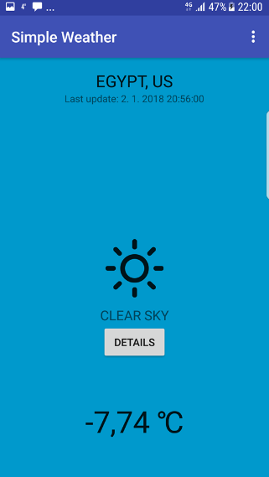
Prvky obrazovky
Usporiadanie aktivity = změna pozadia
Vlastné písmo
Upravenie rozloženia fragmentu
= 5 značiek
= mesto a zem
= aktuálna teplota
= ikona
= časové razítko
= detailné informácie

Slide 6
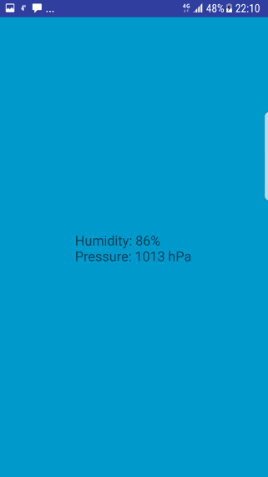
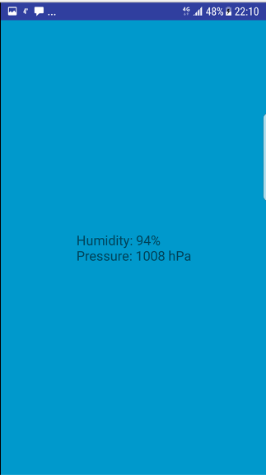
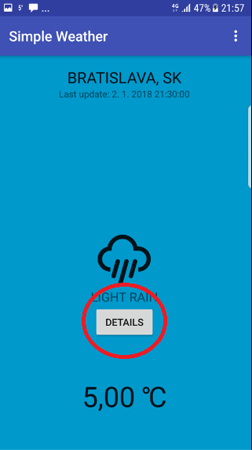
Detail
Detailné informácie o
vlhkosti a tlaku

Slide 7
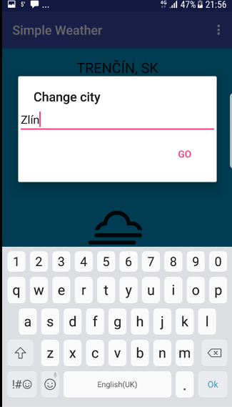
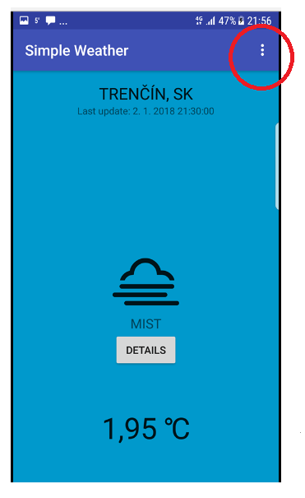
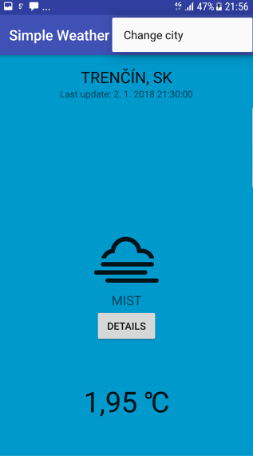
Voľba mesta
Užívateľ má možnosť zvolit
mesto, ktorého počasie
chce vidieť

Slide 8
Mesto ako preferencia
Užívateľ by nemal zadávat názov mesta pri každom použití aplikácie
Aplikácia si vzpomenie na posledné mesto, o ktoré sa užívateľ zaujímal

Slide 9
Načítanie dát
Načítanie dát o počasí z API OpenWeatherMap
Zadanie vzdialenej žiadosti
Kľúč API v hlavičke HTTP
JSON objekt

Slide 10
Ďakujem Vám za pozornosť!
Kontakt:
autor: Bc. Nikola Oboňová
email: nikola21@centrum.sk
tel.: +421 907 138 308

